Slide 1
Napredni javascrip
hoisting

Slide 2
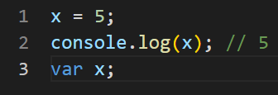
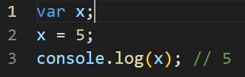
Hoisting u JavaScript-u je podizanje deklaracije na vrh.
Primer:
Ovde smo uspeli da dodelimo vrednost promenljive x i ispišemo je u konzolu pre deklarisanja. To je zato što je JavaScript podigao deklaraciju na vrh oblasti važenja promenljive x. Tako je da je prethodni kod identičan sledećem:

Slide 3
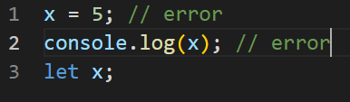
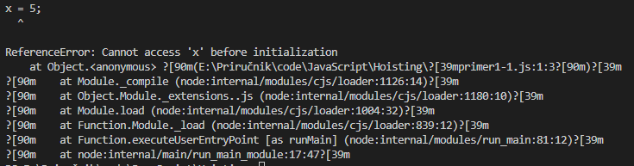
Ovo važi samo za promenljive deklarisane pomoću ključne reči var.

